Slide 1

个人贡献者开源数据大模型智能问答助手
基于OpenDigger，SQLBot和DataEase
Notes:
大家好，今天我将为大家介绍一个激动人心的项目——LLM驱动的开源数据智能问答助手。这个项目旨在通过先进的大语言模型技术，彻底改变我们与开源数据交互的方式。

Slide 2
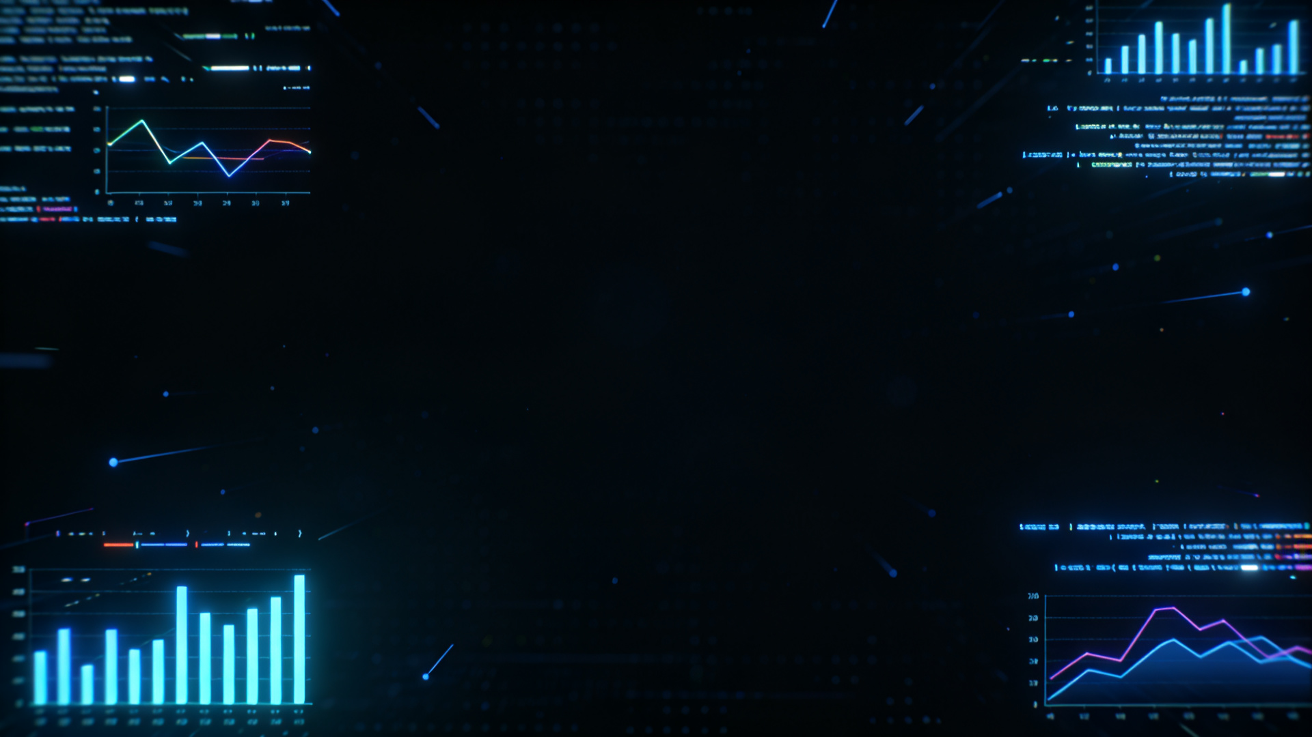





项目背景与目标
项目背景
项目目标
数据爆炸式增长
降低分析门槛
开源生态数据海量增长，个人开源社区贡献者需要更多数据处理工具的协助。
让个人贡献者也能轻松进行开源社区数据分析，有利于提高对开源项目的了解，高效地进行开源贡献。
自然语言交互
提供直观的自然语言界面，支持复杂查询。
缺乏智能交互工具
缺少支持自然语言交互的智能数据分析工具。
自动可视化
自动生成可视化图表，直观展示分析结果。
Notes:
近年来，开源生态发展迅猛，数据量呈爆炸式增长，但如何从这些海量数据中高效地挖掘价值，成为了一个巨大的挑战。传统的数据分析工具往往需要用户具备专业的编程和SQL技能，这让很多非技术人员望而却步。因此，我们的目标是开发一个智能问答助手，通过自然语言交互，让每个人都能轻松地探索和分析开源数据。

Slide 3




核心创新点
基于大语言模型
自动化数据可视化
开源数据知识图谱
引入大语言模型协助开源数据分析，快速获取所需的数据，进一步开展智能分析。
根据查询结果自动选择最优图表类型，支持交互式探索，让数据洞察更直观。
构建项目、开发者、技术栈关联图谱，提供深度关联分析与智能推荐。
Notes:
我们的项目有三大核心创新点。首先，我们利用大语言模型实现了从自然语言到SQL的智能转换，用户只需用日常语言提问，系统就能自动生成相应的查询语句。其次，我们实现了自动化的数据可视化，系统会根据数据特点自动选择最佳的图表类型。最后，我们构建了一个开源数据知识图谱，能够揭示项目、开发者和技术之间的复杂关系，提供更深度的分析。

Slide 4
技术组件与架构设计
组件名称 | 作用 | 技术定位
OpenDigger | 提供开源社区标准化数据底座，包含项目、开发者、协作、互动等全维度结构化数据 | 数据来源与存储层
SQLBot | 实现数据的即问即答，快速提炼获取所需的数据信息及可视化图表，并且支持进一步开展智能分析。 | 智能问答引擎
DataEase | 生成可视化图表，支持图表类型切换、数据筛选与导出。 | 数据可视化层
后端服务（Flask） | 整合三大核心组件，提供 API 接口、用户权限管理、请求调度与数据缓存。 | 系统集成与调度层
前端界面（Vue/React） | 提供用户交互入口，支持提问输入、结果展示、图表操作、历史查询管理。 | 用户交互层
Notes:
这是我们项目的技术架构图。整个系统分为四层：接入层负责与用户交互；应用层是核心，包含了自然语言处理、SQL生成、可视化和知识图谱等关键模块；数据层负责存储和管理海量的开源数据；基础设施层则为整个系统提供计算和存储支持。

Slide 5



关键技术挑战
自然语言理解
智能数据可视化
性能与扩展性
准确理解模糊查询和复杂意图。
自动选择最合适的图表展示方式。
处理海量数据，保证响应速度。
Notes:
当然，这个项目也面临着诸多技术挑战。例如，如何准确理解用户的自然语言查询，特别是那些模糊或复杂的意图；如何确保生成的SQL语句的正确性；如何智能地选择最合适的可视化方式；以及如何保证系统在处理海量数据时的性能和扩展性。

Slide 6






应用场景与价值
应用场景
项目价值
开源项目分析
提升个人贡献者对开源项目的了解程度
分析项目的活跃度、贡献者构成、技术趋势等。
提升开源社区的透明度和可理解性，使个人开发者更高效地为开源项目做出贡献。
开发者画像
加速技术传播
了解开发者的技术栈、贡献历史、合作网络等。
加速开源技术的传播和应用。
技术选型
赋能开源生态发展
帮助企业和开发者进行技术选型和竞品分析。
为开源生态的健康发展提供数据支持。
Notes:
我们的项目有着广泛的应用场景。它可以帮助开发者分析开源项目，了解其活跃度和技术趋势；可以为企业提供开发者画像，辅助人才招聘；还可以帮助用户进行技术选型。通过这些应用，我们希望能够提升开源社区的透明度，加速技术传播，并为开源生态的健康发展贡献力量。

Slide 7



总结与展望
项目总结
未来展望
项目目标
拓展数据源和可视化工具
打造LLM驱动的开源数据智能问答助手，降低数据分析门槛，协助个人开发者高效选择合适的开源项目做出贡献。
引入先进模型
引入更先进的大语言模型，提升问答准确性。
开发高级功能
开发预测分析、异常检测等高级分析能力。
Notes:
总结一下，本项目通过三大核心创新，致力于打造一个智能、高效的开源数据问答助手。展望未来，我们计划集成更多的数据源，引入更先进的模型，并开发预测分析等高级功能，不断提升产品的价值。

